Slide 1


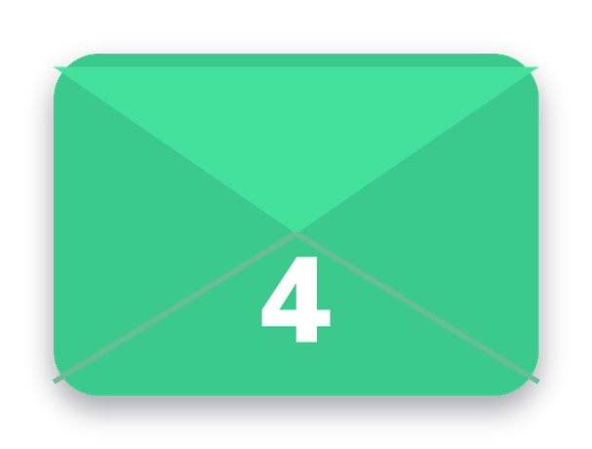
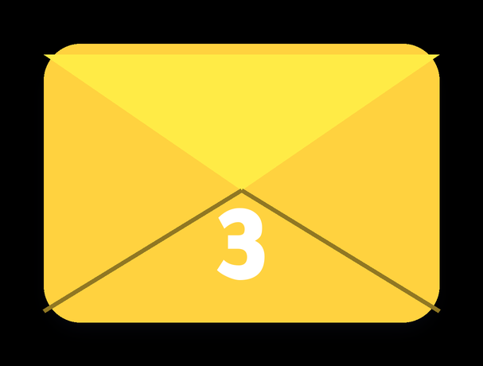
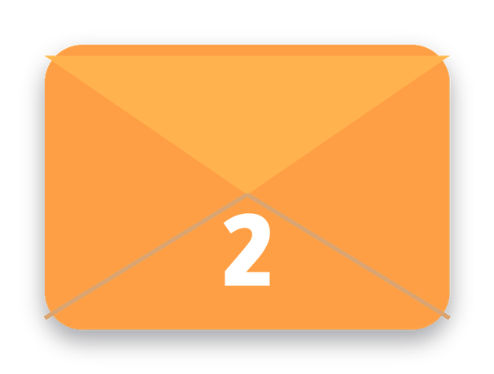
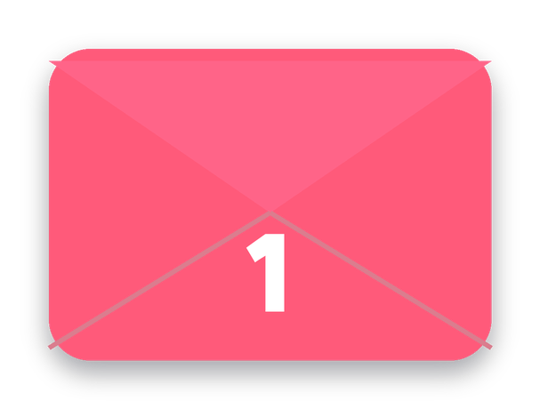

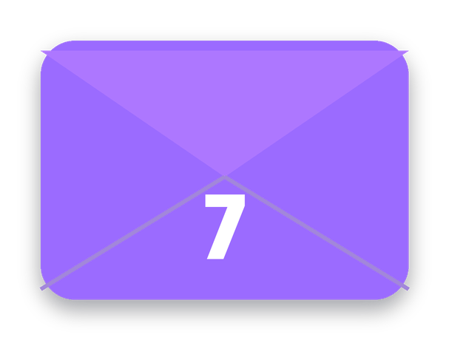
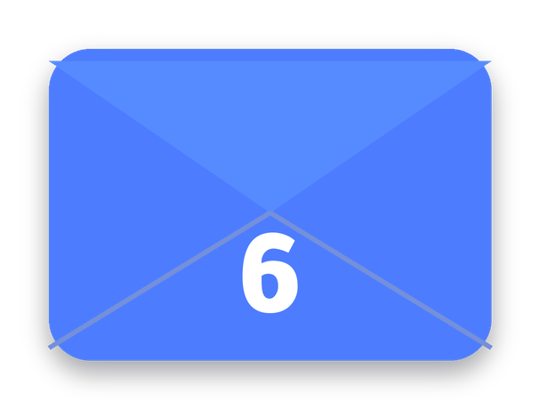
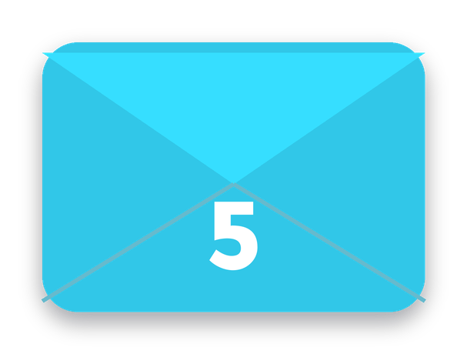
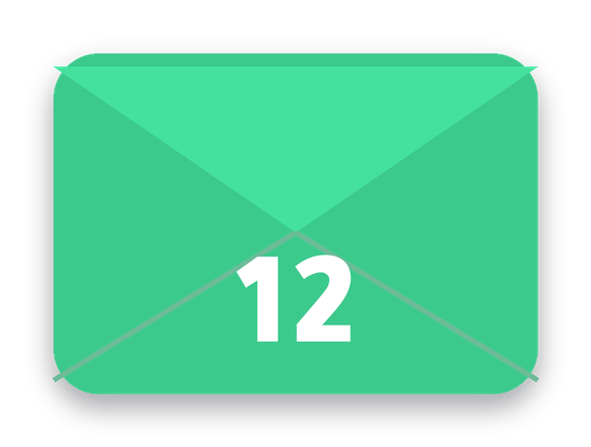


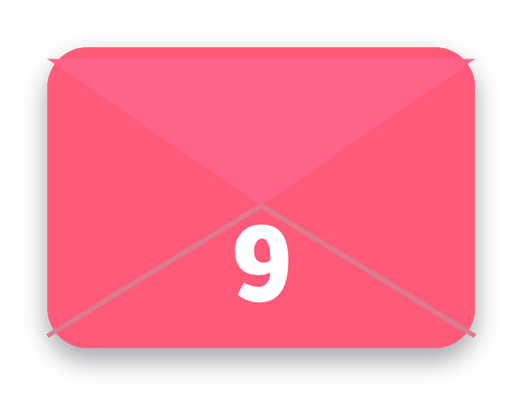
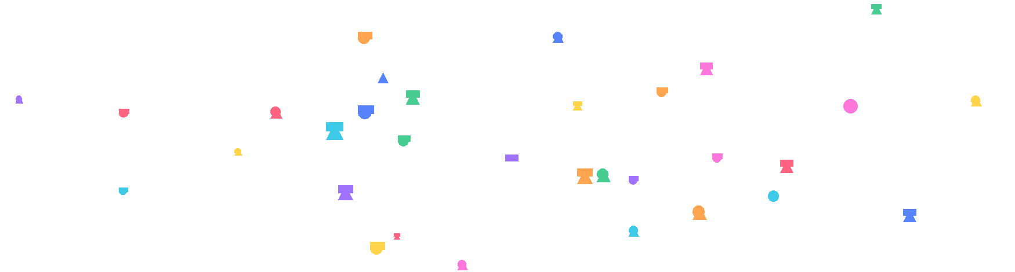
عنوان النشاط
اضغطي على الظرف لتكشفي السؤال ✨

Slide 2

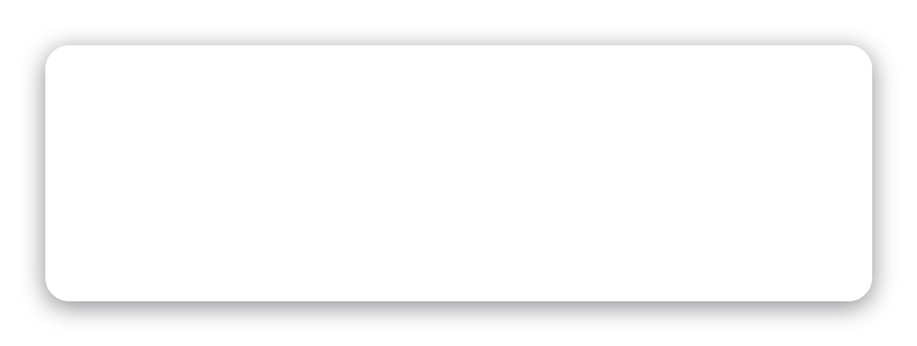
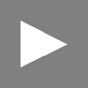
السؤال رقم ١
اكتبي السؤال هنا
رجوع للّوحة

Slide 3
السؤال رقم ٢
اكتبي السؤال هنا
رجوع للّوحة

Slide 4
السؤال رقم ٣
اكتبي السؤال هنا
رجوع للّوحة

Slide 5
السؤال رقم ٤
اكتبي السؤال هنا
رجوع للّوحة

Slide 6
السؤال رقم ٥
اكتبي السؤال هنا
رجوع للّوحة

Slide 7
السؤال رقم ٦
اكتبي السؤال هنا
رجوع للّوحة

Slide 8
السؤال رقم ٧
اكتبي السؤال هنا
رجوع للّوحة

Slide 9
السؤال رقم ٨
اكتبي السؤال هنا
رجوع للّوحة

Slide 10
السؤال رقم ٩
اكتبي السؤال هنا
رجوع للّوحة

Slide 11
السؤال رقم ١٠
اكتبي السؤال هنا
رجوع للّوحة

Slide 12
السؤال رقم ١١
اكتبي السؤال هنا
رجوع للّوحة

Slide 13
السؤال رقم ١٢
اكتبي السؤال هنا
رجوع للّوحة

